Slide 1
Пятнашки
Автор работы - Чувашов Ярослав Андреевич

Slide 2
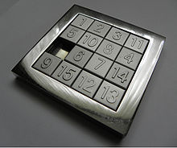
Введение
Игра в 15, пятнашки, такен — популярная головоломка, придуманная в 1878 году Ноем Чепмэном. Представляет собой набор одинаковых квадратных костяшек с нанесёнными числами, заключённых в квадратную коробку. Длина стороны коробки в четыре раза больше длины стороны костяшек для набора из 15 элементов, соответственно в коробке остаётся незаполненным одно квадратное поле. Цель игры — перемещая костяшки по коробке, добиться упорядочивания их по номерам, желательно сделав как можно меньше перемещений.

Slide 3
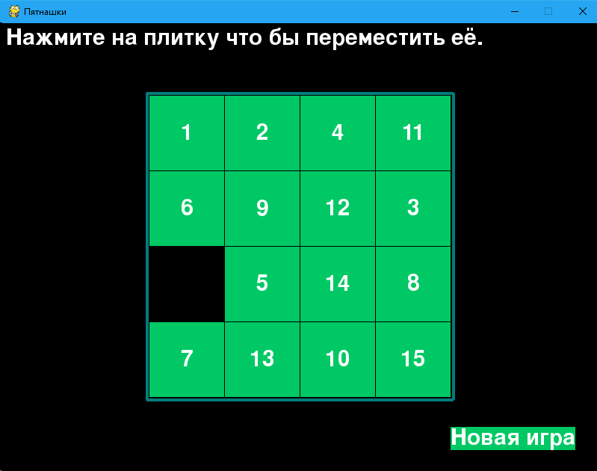
Реализация
Вся программа реализована на языке python с помощью библиотеки pygame. Новое игровое поле обрабатывается с помощью улучшенного стандартного алгоритма рандомизации python из библиотеки random. Также добавлена обработка звуковых сигналов при определенных событиях при помощи pygame.mixer

Slide 4
Заключение
Данный проект соответствует своим требованиям, однако может быть улучшен путем добавления таких функций как:
-Автоматическое решение
-Добавление подсказок
-Создание пазла из фотографий выбранной пользователем

